Slide 1
Муниципальное бюджетное дошкольное образовательное учреждение – детский сад комбинированного вида№3
Барабинского района Новосибирской области
Экологическое воспитание во второй младшей группе
Выполнила:
Воспитатель Кузнецова Ж.В.

Slide 2
Чтобы жить, нужно солнце,
свобода и маленький цветок.
Х.К. Андерсен

Slide 3
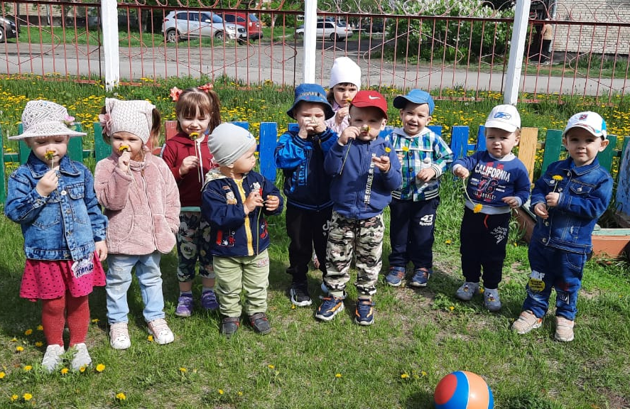
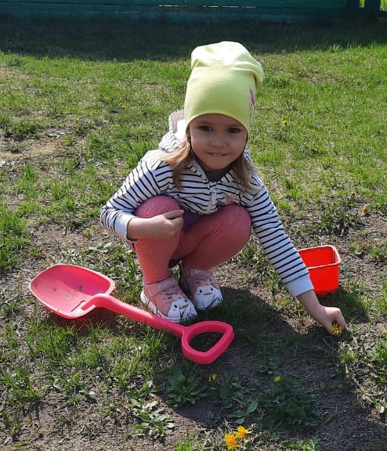
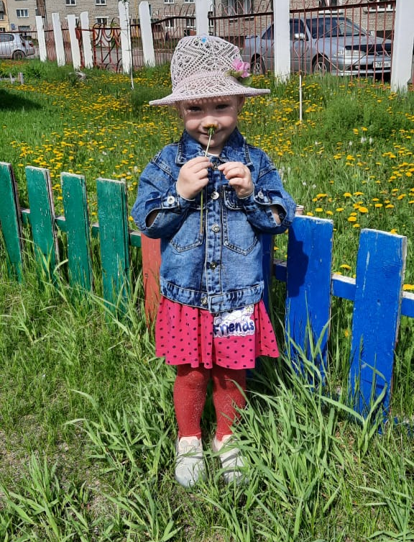
Знакомство детей с объектами природы , особенностями взаимоотношения человека с окружающей средой, формирование начал экологической культуры.

Slide 4
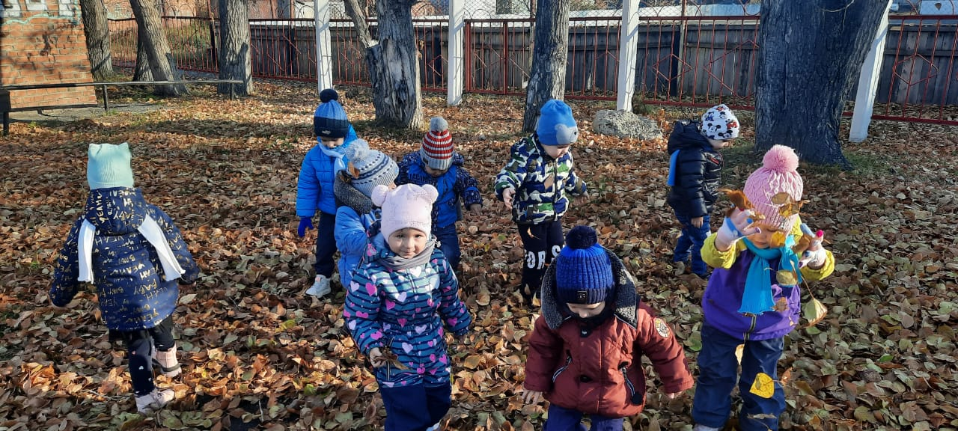
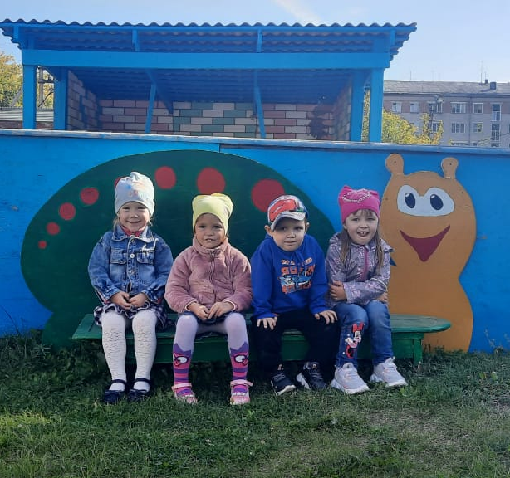
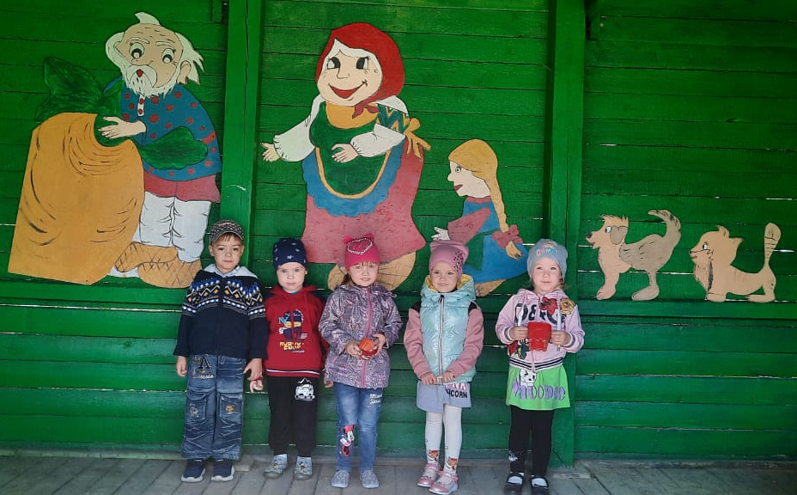

Slide 5
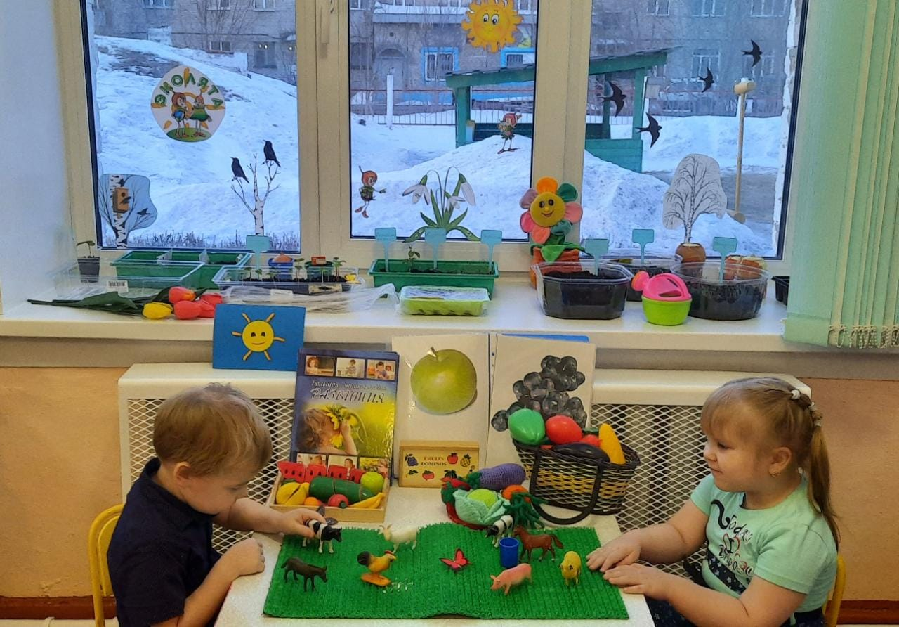
С целью формирования у детей интереса к исследовательской деятельности по выращиванию культурных растений в комнатных условиях мы создали «Огород на подоконнике»

Slide 6
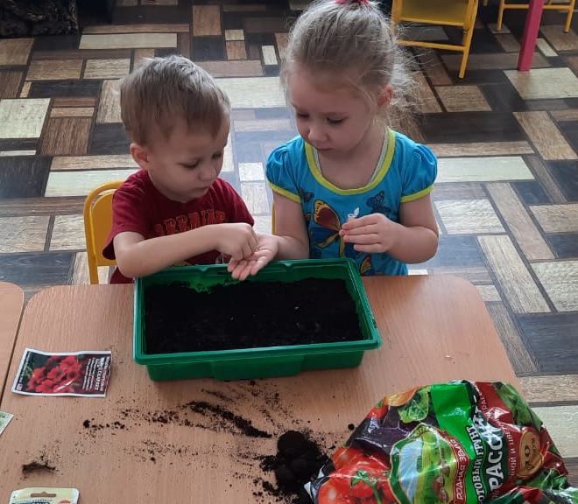
Рассматривали семена

Slide 7
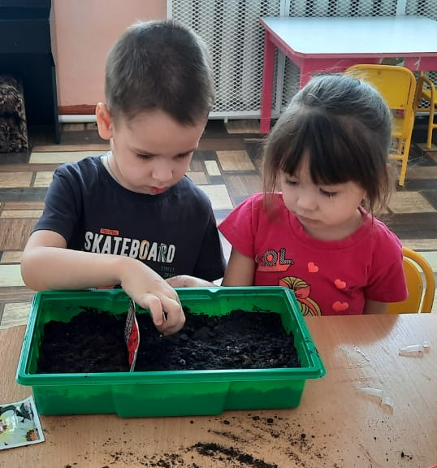
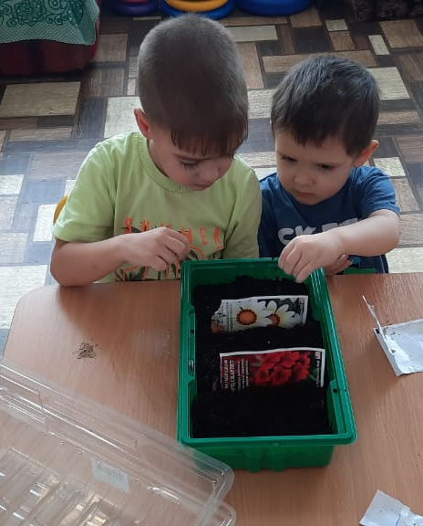
Садили семена

Slide 8
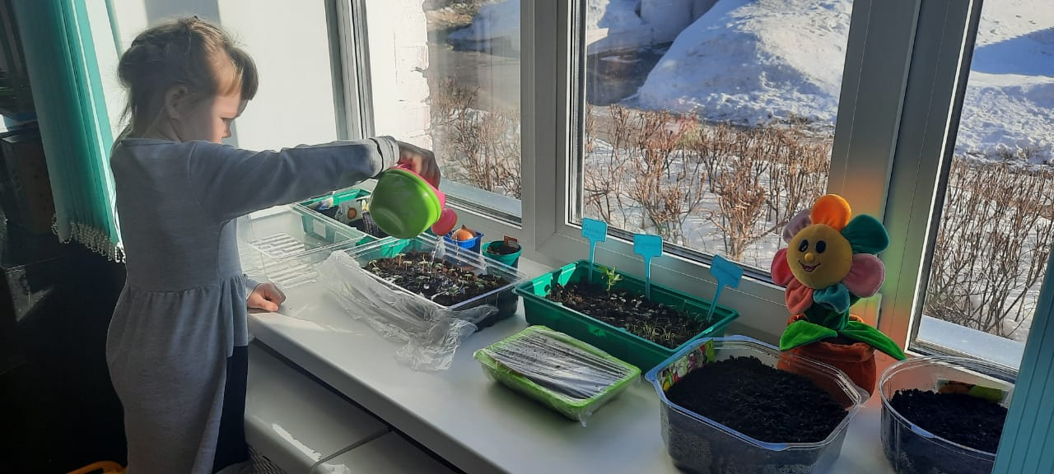
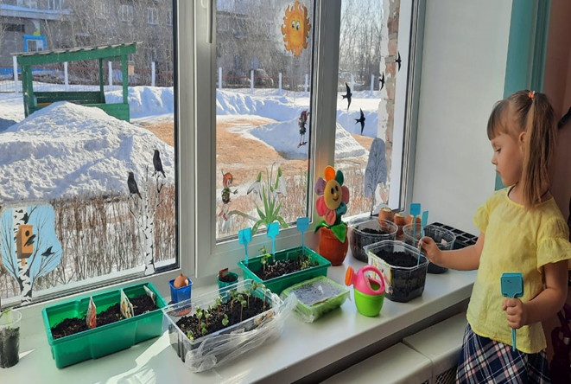
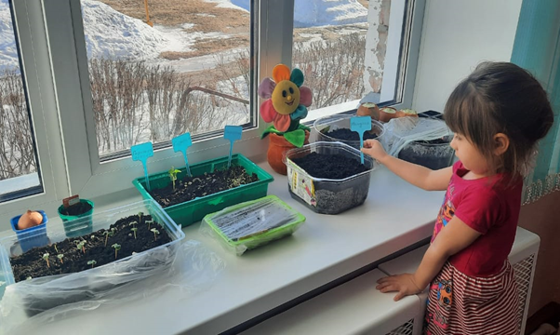
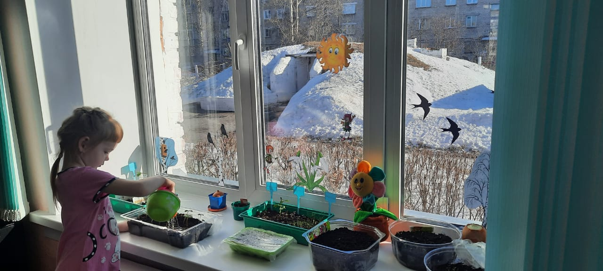
Ухаживали за растениями

Slide 9
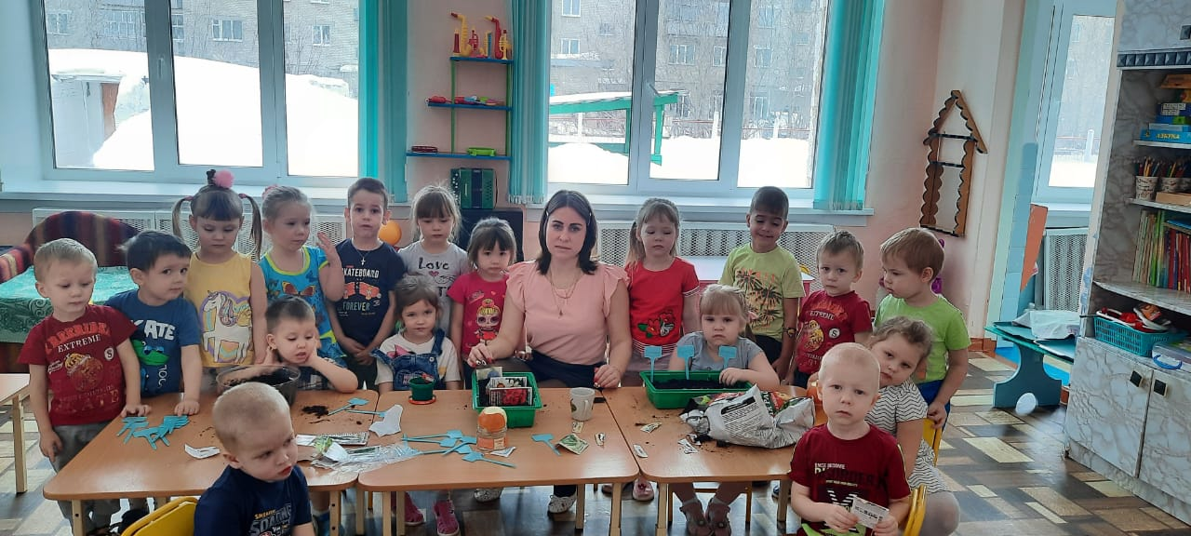
Мы вместе посадили огород

Slide 10
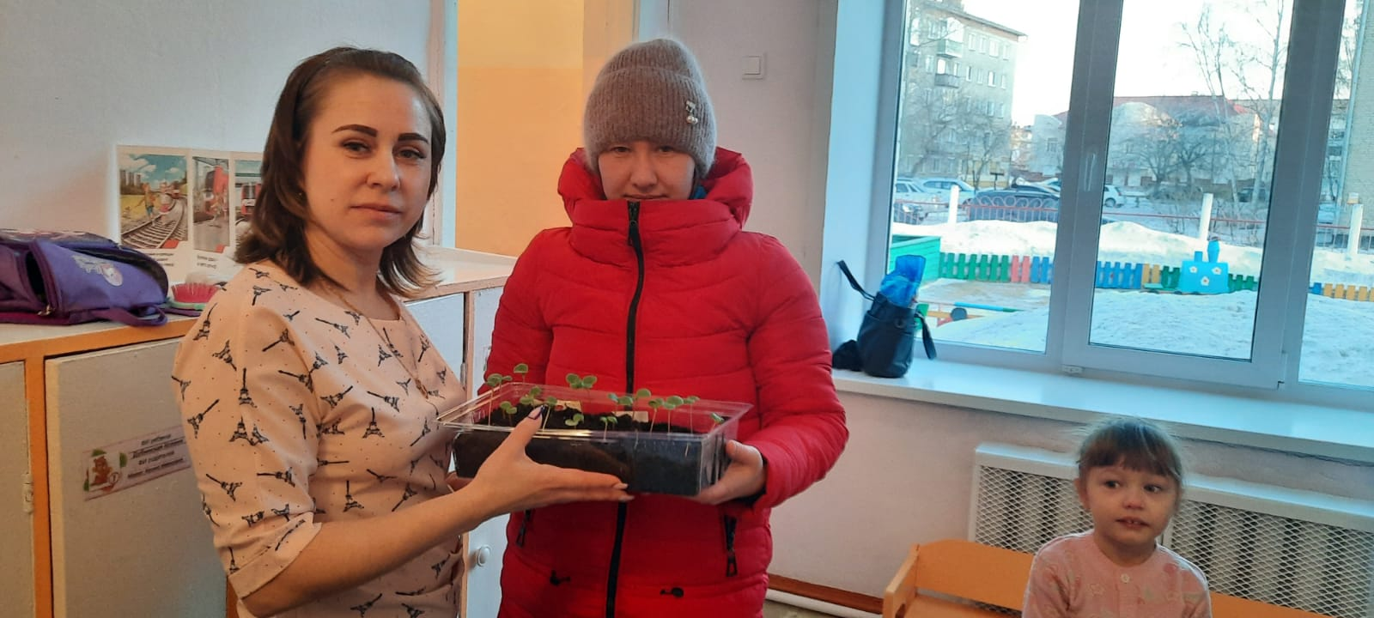
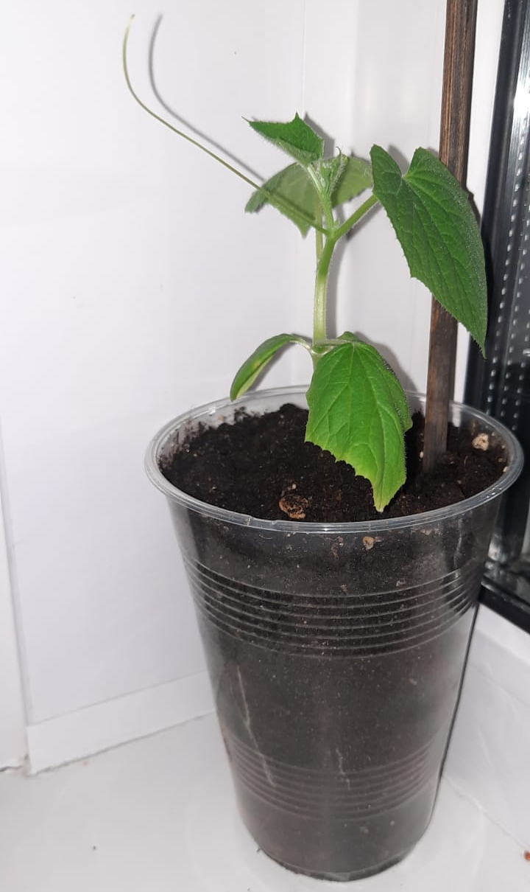
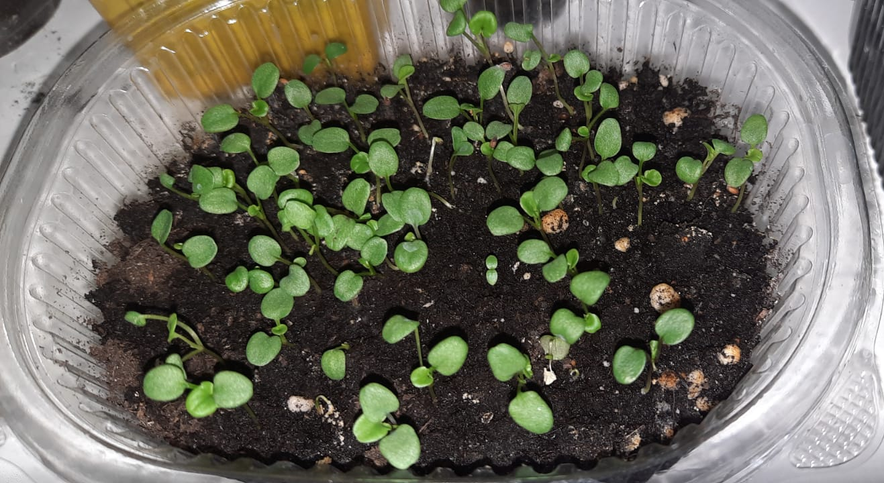
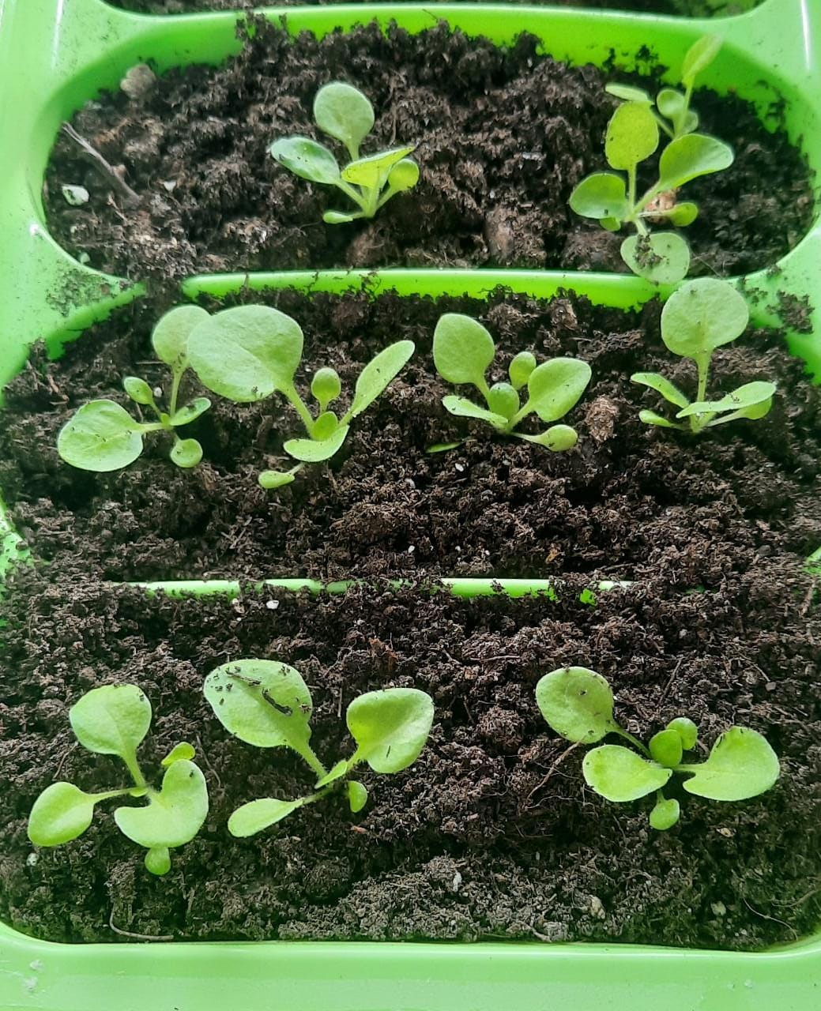
Работа с родителями для повышения уровня экологической компетентности родителей в воспитании у детей любви к природе было дано задание.
Задание: вырастить рассаду цветов
для клумбы детского сада.

Slide 11

Спасибо за внимание!

